Slide 1
MANAJEMEN KUALITAS PROYEK
REFERENSI : PMBOK

Slide 2
Jaminan Kualitas Proyek
Merupakan semua aktifitas yang dilakukan oleh organisasi proyek untuk memberikan jaminan tentang kebijakan kualitas, tujuan dan tanggung jawab dari pelaksanaan proyek agar proyek dapat memenuhi kebutuhan yang sudah disepakati
Kualitas yang dimaksud di sini biasanya memiliki hubungan keterkaitan yang sangat erat dengan sejumlah standar internasional, seperti contohnya adalah memenuhi ISO sebagai panduan sistem manajemen mutu (misalnya dalam pembuatan aplikasi diperhatikan kaidah baku software engineering yang memenuhi software quality assurance)
Diartikan sebagai totalitas ekspektasi yang diharapkan oleh pemrakarsa atau sponsor proyek; dalam arti kata mereka yang termasuk di dalam stakeholder proyek mendefinisikan harapan‐harapannya terhadap hasil dari proyek yang dikerjakan

Slide 3
Jaminan Kualitas Proyek
Kualitas adalah derajat dari beberapa karakteristik pemenuhan requirement
Terdiri dari beberapa aktifitas
Quality Planing, mengidentifikasi standar kualitas utk
pelaksanaan proyek dan bagaimana memenuhinya
Quality Assurance, mengimplementasikan rencana jaminan kualitas agar proyek memenuhi semua requairement
Quality Control, memonitor hasil pelaksanaan proyek
apakah memenuhi standar kualitas atau tidak

Slide 4
Tahapan Manajemen Kualitas
Perencanaan Kualitas
Proses mengidentifikasi standar kualitas yang relevan dengan proyek yang sedang dikerjakan, dan menentukan bagaimana agar dapat memenuhi standar kualitas tsb
Penjaminan Kualitas
Menjalankan apa yang sudah direncanakan untuk menjamin bahwa tim proyek sudah menjalankan semua proses yang dibutuhkan untuk memenuhi standar kualitas yang relevan
Mengendalian Kualitas
Memonitor hasil-hasil proyek yang spesifik untuk memeriksa apakah sudah memenuhi kualifikasi standar relevan yang sudah disepakati dan mengidentifikasi cara untuk meningkatkan kualitas secara menyeluruh

Slide 5
Input Perencanaan Kualitas
Enterprise Environmental Factor
Struktur dan budaya organisasi
Standar industri
Fasiltas/peralatan
SDM
Project Management Information System
Stakeholder
Standart estimeting database

Slide 6
Input Perencanaan Kualitas
Organizational Process Assets
Proses dan prosedur organisasi dalam melaksanakan proyek
Organisasi, cara kerja, keuangan
Informasi dan standart organisasi
Gaji, dokumen proyek
Project Scope Statement
Project Management Plan

Slide 7
Tools & Techniques
Cost benefit analysis
Mengurangi pengulangan pekerjaan
Meningkatkan produktifitas
Mengurangi biaya
Meningkatkan kepuasan stakeholder
Benchmarking
Menandai dan membandingkan aktifitas proyek dengan proyek sejenis
Design of Experiment
Melakukan uji coba terhadap design dan melakukan analisis kondisi optimal

Slide 8
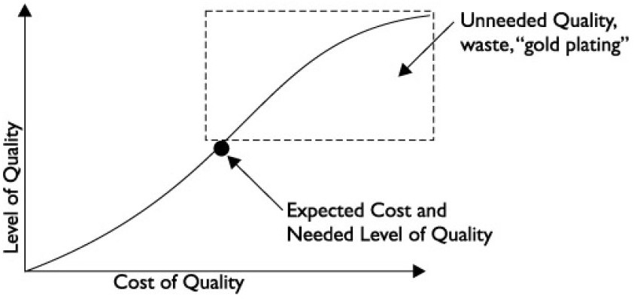
Cost Benefit Analysis

Slide 9
Cost Benefit Analysis
Cost Of Quality (COQ)
Total biaya yang dikeluarkan untuk memenuhi standar kualitas yang diminta
Additional Quality Planning Tools
Matrix diagram

Slide 10
Quality Planing Outputs
Quality Management Plan
Quality Matrix
Tingkat kegagalan
Tingkat penyelesaian
Quality Checklist
Process Improvement Plan
Quality Baseline
Project Management Plan Updates

Slide 11
Quality assurance
Jaminan kualitas (QA) seluruh tindakan yang sistematis dan terencana yang diperlukan agar terjadi kepastian dan kepercayaan terhadap mutu produk/jasa yang diberikan. Aktivitasnya mencakup kegiatan proses, baik internal maupun eksternal termasuk merumuskan kebutuhan pelanggan.
Ada dua jenis QA:
Internal QA Jaminan diberikan kepada manajemen dan tim proyek
External QA Jaminan diberikan kepada pelanggan eksternal proyek

Slide 12
Alat Pengendalian Kualitas
Ada banyak alat yang dapat digunakan dalam melakukan pengendalian kualitas, antara lain :
Pareto Diagram
Statistical Sampling
Six Sigma
Diagram Kontrol
Testing/Pengujian

Slide 13
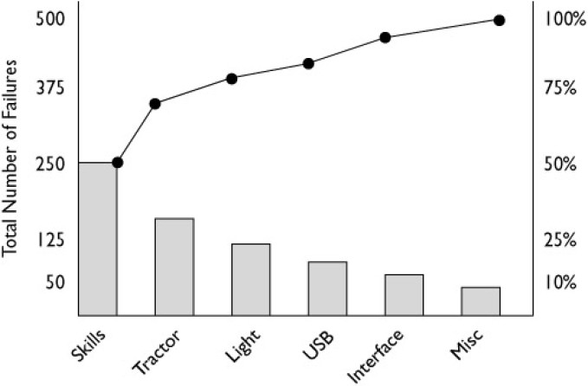
Pareto Diagrams

Slide 14
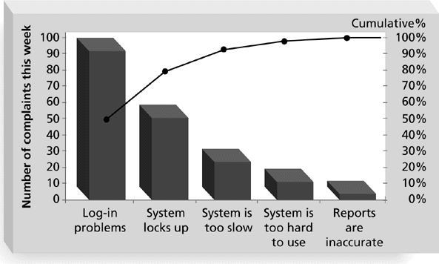
Contoh Pareto Diagram

Slide 15
Pareto Diagrams
Diagram Pareto agak terkait dengan Hukum Pareto: 80 persen masalah yang datang, 20 persen dari isu.
Hal ini juga dikenal sebagai aturan 80/20.
Tim proyek pertama harus bekerja pada masalah- masalah terbesar dan kemudian pindah ke masalah yang lebih kecil.

Slide 16
Statistical Sampling
Metoda pengambilan sampel populasi untuk memahami masalah yang ada.
Jumlah sample yg diambil berkaitan dengan “serepresentatif apa” data yang diinginkan.
Sample size =
.25 X (certainty Factor/acceptable error)²

Slide 17
Six Sigma
Six Sigma adalah "suatu sistem yang komprehensif dan fleksibel untuk mencapai, mempertahankan dan memaksimalkan kesuksesan bisnis
Six Sigma adalah unik didorong oleh pemahaman dekat kebutuhan pelanggan, penggunaan disiplin fakta, data, dan analisis statistik, dan perhatian untuk mengelola, memperbaiki, dan proses bisnis menciptakan kembali.

Slide 18
Target kesempurnaan adalah mencapai tidak lebih dari 3.4 kegagalan / sejuta peluang
Prinsip Six Sigma dapat diterapkan pada berbagai proses bisnis
Proyek yang menggunakan Six Sigma sebagai alat kendali kualitasnya biasanya menggunaka 5 fase pengembangan yang disebut DMAIC.

Slide 19
DMAIC
Define: Mendefinisikan masalah/peluang, proses dan kebutuhan pelanggan
Measure: Mendefinisikan pengukuran, mengumpulkannya, mengaturnya dan menampilkan data
Analyze: Membedah masalah untuk mendapatkan peluang peningkatan kualitas (biasanya menggunakan fishbone/Ishikawa diagram)
Improve: Mensintesis solusi dan ide untuk menyelesaikan masalah (berkaitan dengan kualitas)
Control: Verifikasi kestabilan peningkatan dan solusi yang sudah diprediksi

Slide 20
Keunikan Six Sigma
Hal ini membutuhkan komitmen organisasi yang luas
Six Sigma organisasi memiliki kemampuan dan kemauan untuk mengadopsi tujuan berlawanan, seperti mengurangi kesalahan dan menyelesaikan sesuatu lebih cepat
Ini adalah filosofi operasi yang berfokus pada pelanggan dan berusaha untuk meningkatkan tingkat kualitas, dan meningkatkan kinerja keuangan pada tingkat terobosan

Slide 21
Contoh: Six Sigma Organizations
Motorola, Inc. memelopori penerapan Six Sigma di tahun 1980 dan menghemat sekitar
$ 14 miliar.
Allied Signal/Honeywell menyimpan lebih dari
$ 600 juta setahun dengan mengurangi biaya cacat ulang dan meningkatkan proses desain mesin pesawat udara
General Electric menggunakan Six Sigma untuk fokus pada pencapaian kepuasan pelanggan

Slide 22
Six Sigma & Manajemen Proyek
Joseph M. Juran stated that “all improvement takes place project by project, and in no other way” . (Semua perbaikan terjadi proyek oleh proyek, dan tidak dengan cara lain)
Sangat penting melakukan pemilihan proyek dengan hati-hati dan menerapkan kualitas yang lebih tinggi, dimana hal itu menjadi sangat bermakna
Proyek Six Sigma harus berfokus pada masalah kualitas proyek atau “gap” antara keadaan sekarang dan keadaan yang diinginkan
Setelah memilih proyek Six Sigma, konsep manajemen, tools dan teknik yang ada dapat digunakan. Seperti membuat creating business cases, project charters, schedules, budgets, etc.

Slide 23
Six Sigma dan Statistik
Sigma dalam hal ini berarti standard deviation
Standard deviation menyatakan seberapa besar variasi yang ada dalam sebuah distribusi data
Standard deviation adalah faktor utama dalam menentukan jumlah unit kegagalan dalam sebuah populasi

Slide 24
Standard Deviasi
Standar Deviasia kecil menyatakan data berkumpul di sekitar pusat data dan hanya ada sedikit variasi dari data tsb
Data berdistribusi normal adalah data berbentuk lonceng, yaitu data yang simetris terhadap rata- ratanya

Slide 25
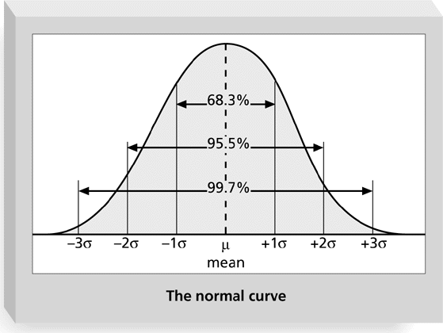
Standar Deviasi & Distribusi Normal

Slide 26
Six Sigma & Defective Units
Specification Range (in +/- Sigmas) | Percent of Population Within Range | Defective Units Per Billion
1 | 68.27 | 317,300,000
2 | 95.45 | 45,400,000
3 | 99.73 | 2,700,000
4 | 99.9937 | 63,000
5 | 99.999943 | 57
6 | 99.9999998 | 2

Slide 27
Tabel Konversi Six Sigma
Yield : jumlah unit yang dikerjakan dengan benar melalui proses-prosesnya Defect : Jumlah unit yang gagal memenuhi kebutuhan pelanggan
Makin besar sigma, diharapkan makin banyak unit yang dapat ditangani dengan baik dan bagus kualitasnya

Slide 28
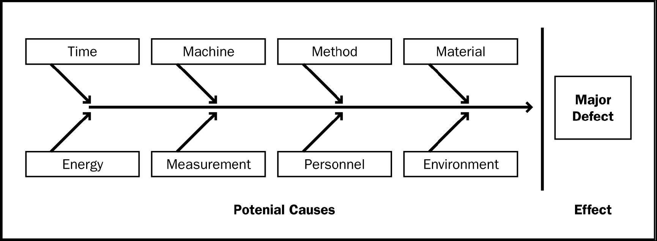
Ishikawa Diagram

Slide 29
Diagram Kontrol
Sebuah diagram kontrol yang merupakan tampilan grafis dari data yang menggambarkan hasil dari suatu proses dari waktu ke waktu. Ini membantu mencegah cacat dan memungkinkan untuk menentukan apakah suatu proses dalam kontrol atau di luar kendali
Diagram kontrol dapat digunakan untuk memantau berbagai jenis variabel output. Meskipun digunakan paling sering untuk melacak aktivitas berulang yang diperlukan untuk memproduksi barang-barang manufaktur, diagram kontrol juga dapat digunakan untuk memantau variasi biaya dan jadwal, volume, dan frekuensi perubahan ruang lingkup, atau hasil manajemen lainnya untuk membantu menentukan apakah proses manajemen proyek terkendali.

Slide 30
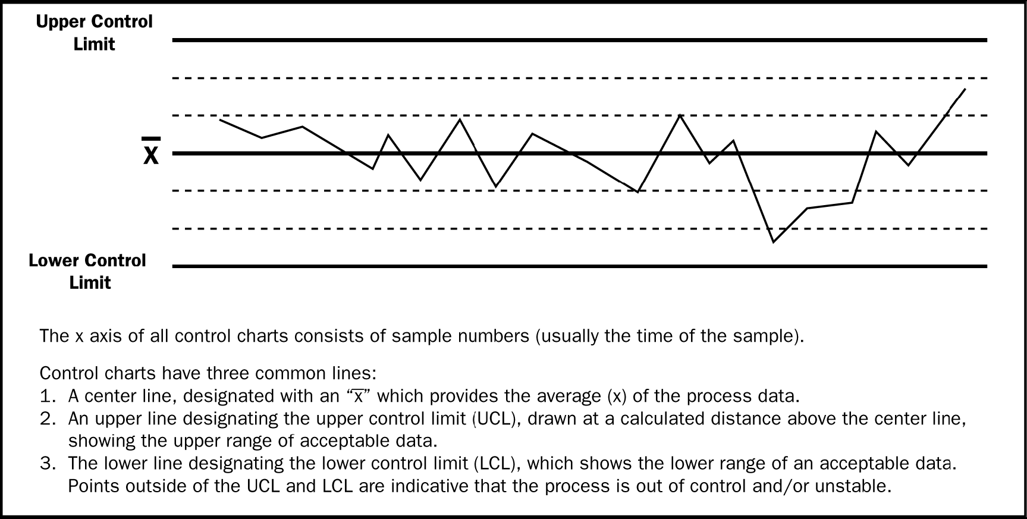
Contoh Diagram Kendali

Slide 31
Testing/Pengujian
Banyak digunakan dalam proyek-proyek IT
Banyak profesional IT yang melakukan testing hanya di bagian akhir pembuatan produk
Testing seharusnya dilakukan pada tiap tahapan dalam siklus hidup pembanguna produk

Slide 32
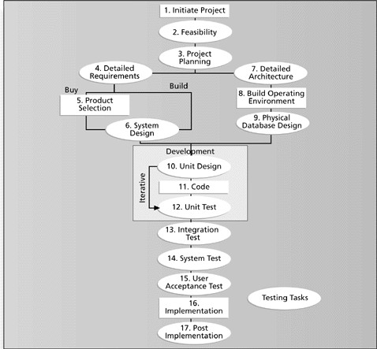
Testing Tasks in the Software Development Life Cycle

Slide 33
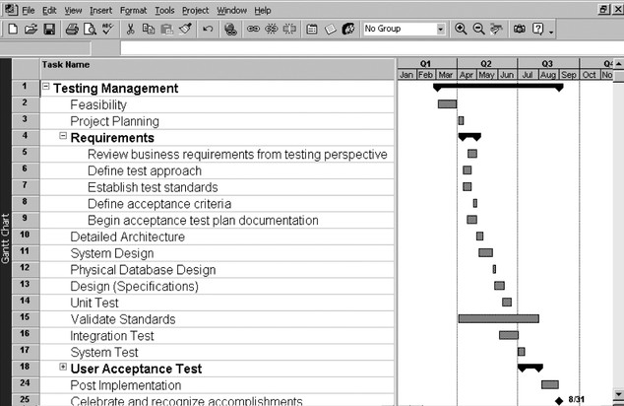
Gantt Chart for Building Testing into a Systems Development Project Plan

Slide 34
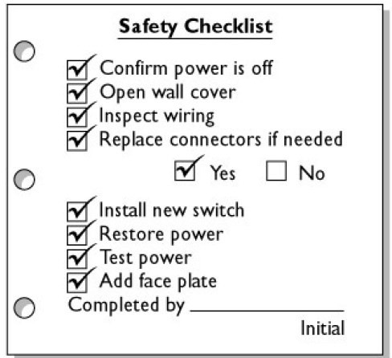
Checklist

Slide 35
Baca Lebih Detil Pada Buku:
The Project Management Body of Knowledge
(PMBOK)

